Slide 1

СНИЖЕНИЕ БЮРОКРАТИЧЕСКОЙ НАГРУЗКИ В СИСТЕМЕ ОБРАЗОВАНИЯ:
НОВЫЕ НОРМАТИВНЫЕ ТРЕБОВАНИЯ
Алтыникова Н.В.
Член общественного совета Рособрнадзора, руководитель-координатор межведомственной рабочей группы по снижению бюрократической нагрузки, канд. пед. наук., доцент

Slide 2
ЧТО ТАКОЕ БЮРОКРАТИЧЕСКАЯ НАГРУЗКА?
Бюрократия
система управления, основанная на вертикальной иерархической структуре власти и формализованности всех процессов
эффективная форма управления
порядок, установленный правилами
бумажная волокита
формальный подход к делу
1745 – впервые понятие ввел французский экономист Венсан де Гурне
1920 – в научный оборот понятие ввёл немецкий социолог Макс Вебер
Бюрократическая/документационная нагрузка
нагрузка, связанная с подготовкой различных документов в процессе профессиональной деятельности

Slide 3
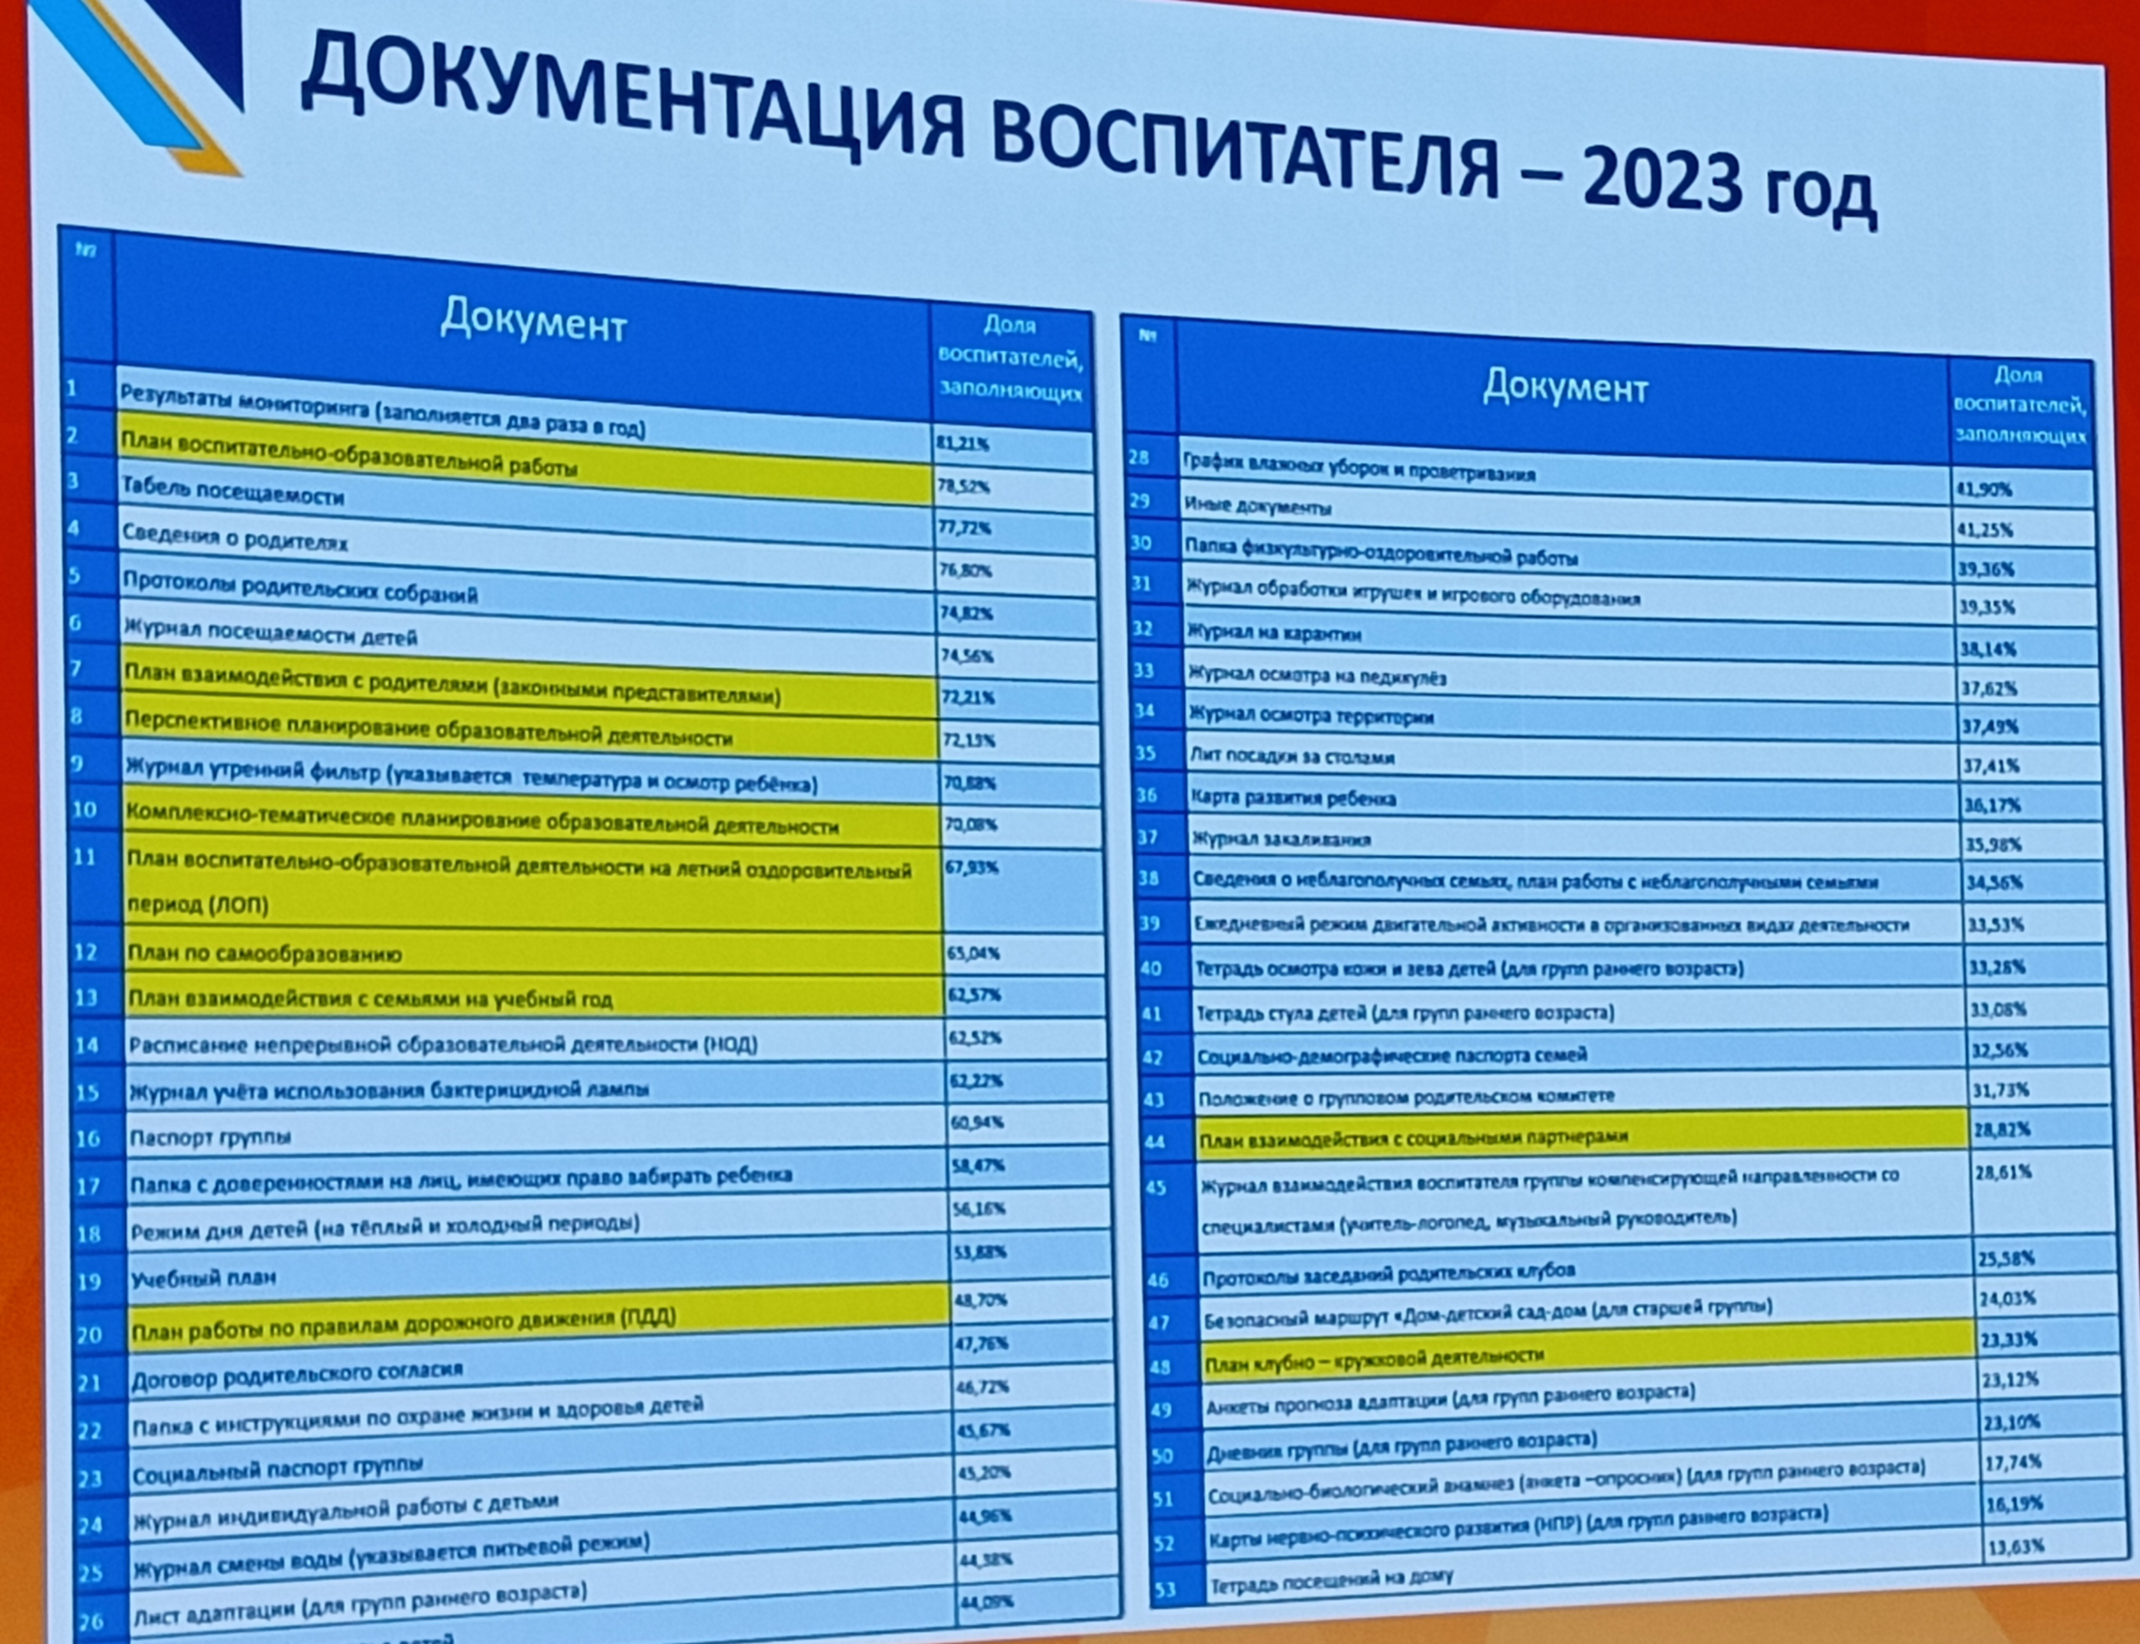

Slide 4

НОВЫЕ ЗАДАЧИ
Ведение социальных сетей, администрирование Сферума
Индивидуализация образования
Оценка качества образования
Инклюзивное образование
Осуществление педагогической диагностики
Разработка образовательных программ
Реализация стратегии по противодействию экстремизму
Просветительская работа с родителями
Новые задачи появились, а ресурсы - нет!!!

Slide 5
ПРИЧИНЫ
Запросы
Мониторинги
Социальные сети
Фотоотчеты
Большое количество информационных систем и низкий уровень их интеграции
Отсутствие четких рамок функционала педагогов
Отсутствие четких требований к структуре и содержанию учебно-методических материалов
Отсутствие единых требований к структуре и содержанию документов
Федеральный уровень
Региональный уровень
Локальный
уровень
Избыточный сбор данных без обратной связи, а реально нужных данных нет
Данные имеющихся ИС не позволяют обеспечить автоматизацию мониторингов

Slide 6
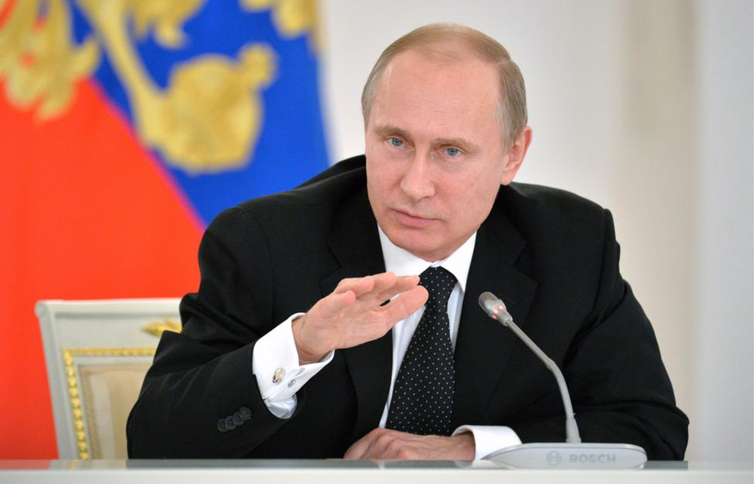
ПОРУЧЕНИЕ ПРЕЗИДЕНТА РОССИЙСКОЙ ФЕДЕРАЦИИ ПО СНИЖЕНИЮ БЮРОКРАТИЧЕСКОЙ НАГРУЗКИ
Поручение Президента Российской Федерации
В.В. Путина по итогам заседания Совета при Президенте по науке и образованию, прошедшего 6 февраля 2025 года.
Пр-685, п.9 г)
Рекомендовать высшим должностным лицам субъектов Российской Федерации реализовать комплекс дополнительных мер по выполнению требований законодательства об образовании в части, касающейся снижения бюрократической нагрузки на педагогических работников.
Ответственные: высшие должностные лица субъектов Российской Федерации
Срок исполнения: до 1 сентября 2025 года

Slide 7
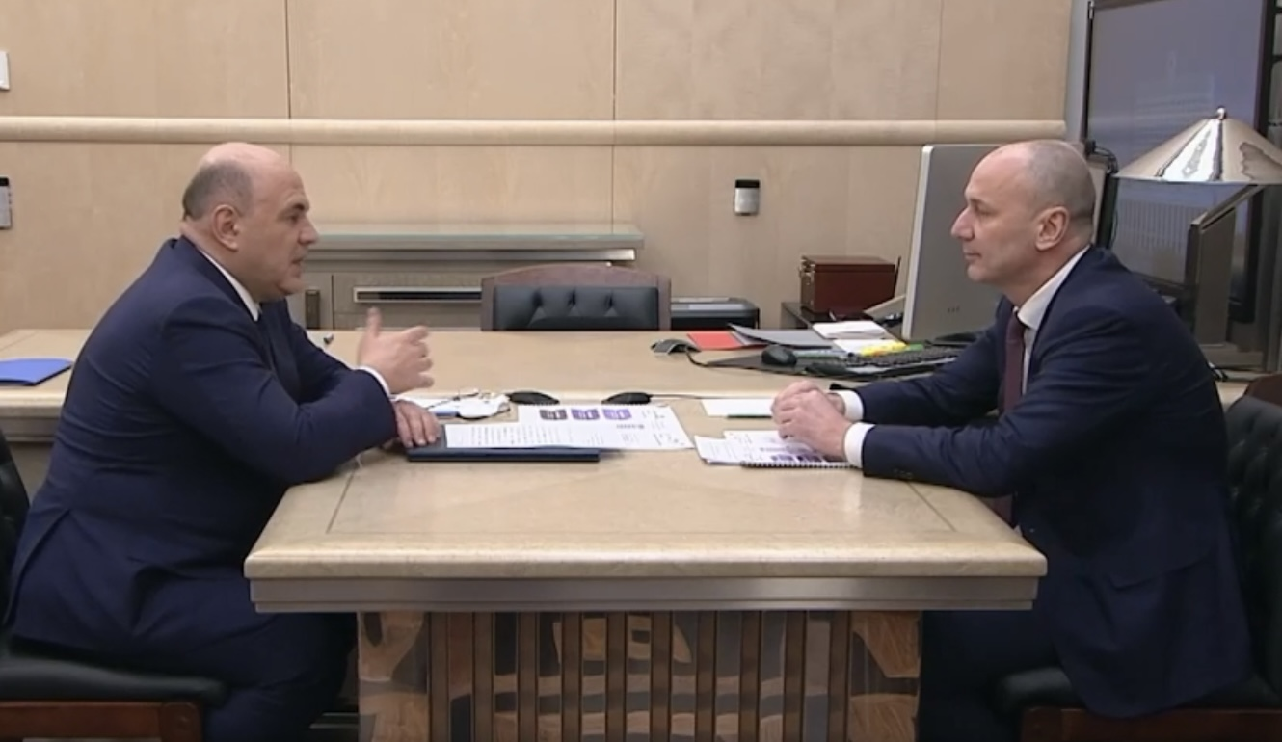
ПРИОРИТЕТ ПРАВИТЕЛЬСТВА РОССИЙСКОЙ ФЕДЕРАЦИИ
Поручение Председателя Правительства Российской Федерации М.В. Мишустина
от 30.03.2023 № ММ-П8-4473
Письмо Аппарата Правительства Российской Федерации от 05.10.2023
№ 650887-П8
Снижение бюрократической нагрузки
на всех уровнях образования

Slide 8
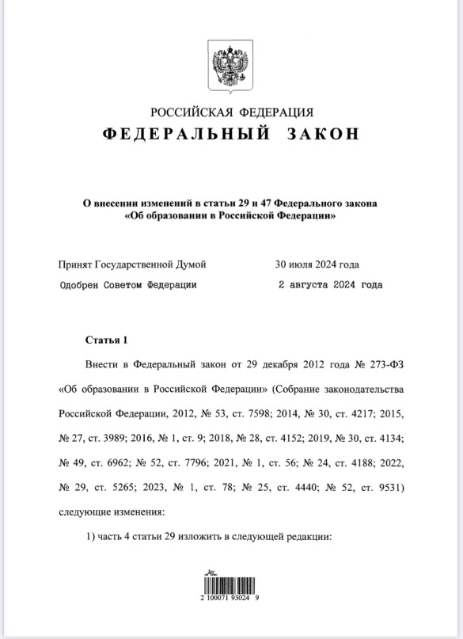
НОВЫЕ НОРМЫ 273-ФЗ
1 марта 2025
ФОИВ наделены полномочиями по формированию перечня документов педагогов всех уровней образования
Запрещено запрашивать документы за пределами утвержденного ФОИВ перечня
Руководителям
Образовательным организациям разрешено не отвечать на запросы, не имеющие оснований предусмотренных законодательством РФ

Slide 9
ПЕРЕЧНИ ДОКУМЕНТОВ ПЕДАГОГИЧЕСКИХ РАБОТНИКОВ
Воспитатель
Журнал посещаемости
Календарно-тематический план
Учитель
Рабочая программа
Журнал учета успеваемости
Журнал внеурочной деятельности
План воспитательной работы
Характеристика на обучающегося по запросу
Преподаватель СПО
Рабочая программа дисциплины, модуля, курса, практики
Журнал учета успеваемости
Журнал практики
Экзаменационная/ зачетная ведомости
План воспитательной работы (для куратора)
Характеристика на обучающегося по запросу (для куратора)
Преподаватель
Вуза
Рабочие программы учебных предметов, курсов, дисциплины, модулей, иных компонентов по соответствующей ОП
Оценочные и методические материалы по соответствующей ОП
ПРИ РЕАЛИЗАЦИИ ОСНОВНОЙ ОБРАЗОВАТЕЛЬНОЙ ПРОГРАММЫ

Slide 10
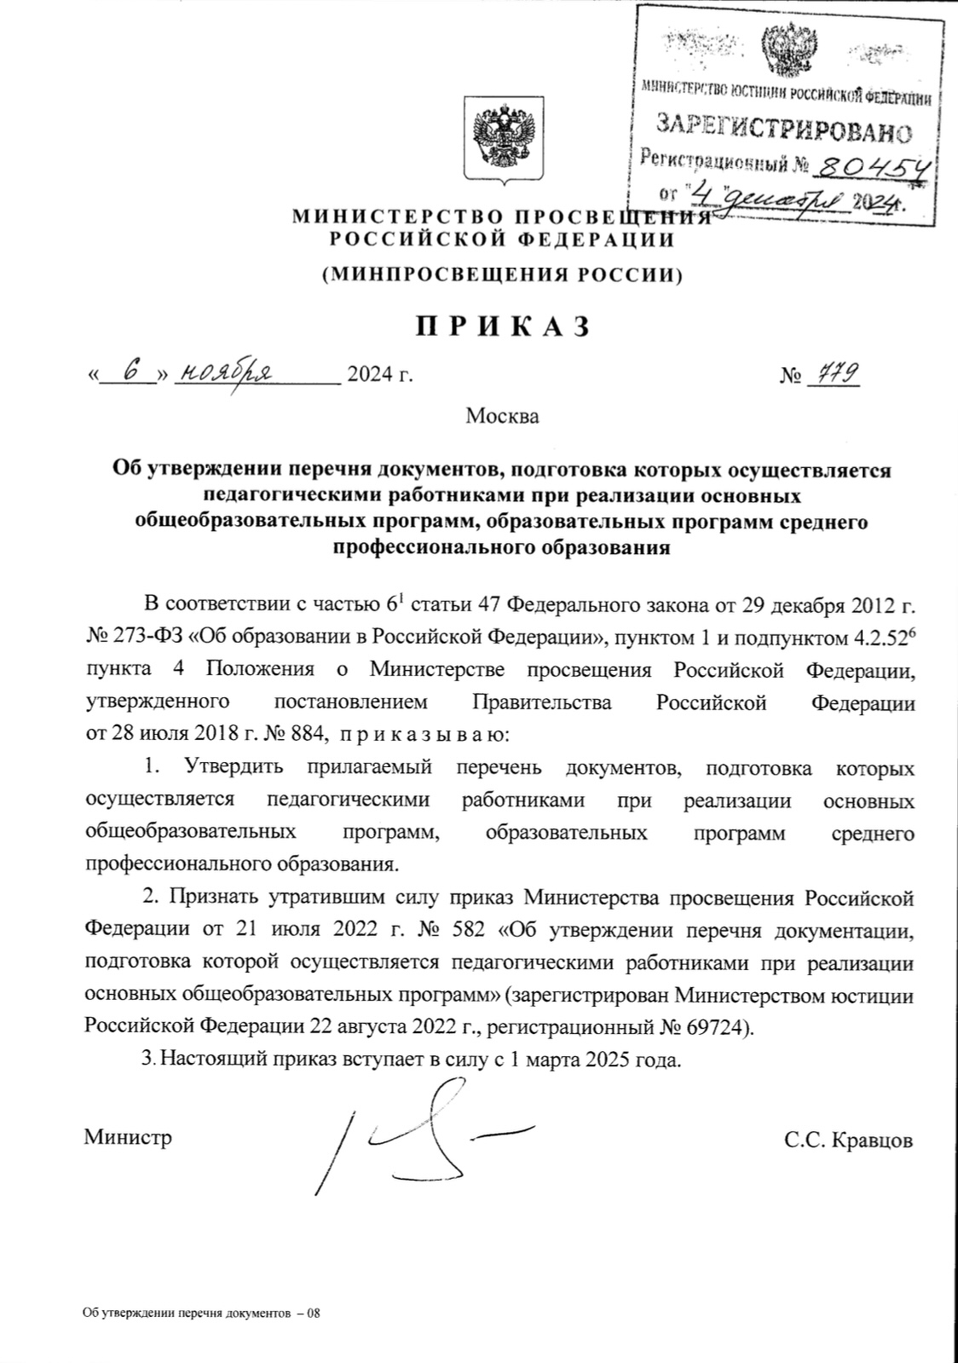
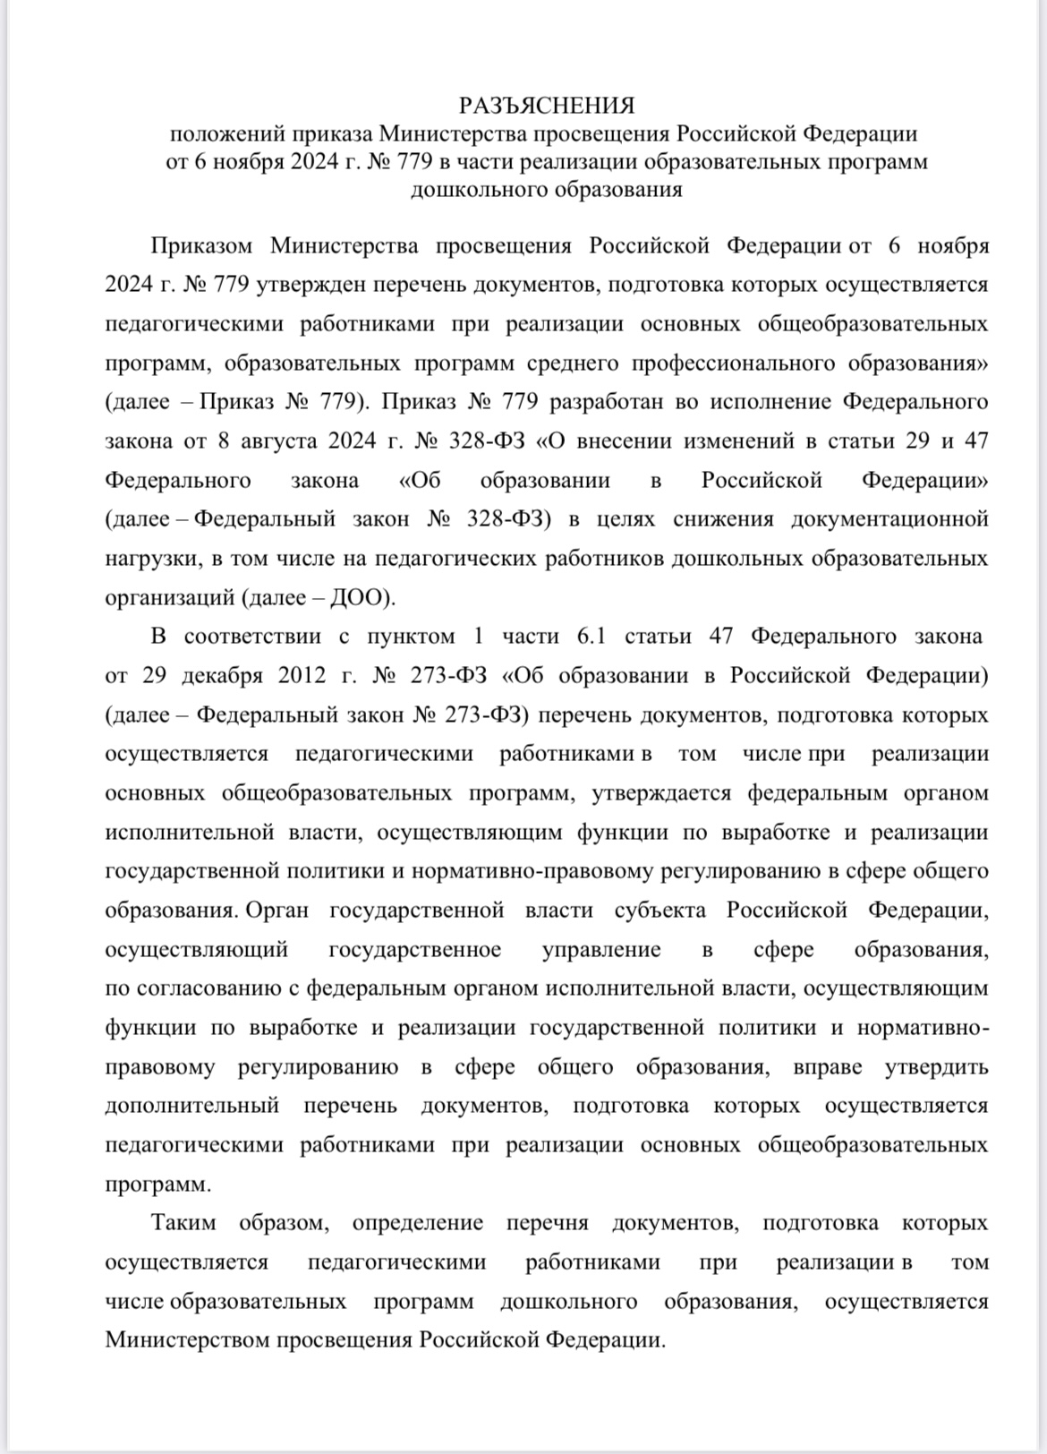
ПОДЗАКОННЫЕ АКТЫ
Приказ Минпросвещения № 779
о перечне документов педагогов
Разъяснения
Минпросвещения

Slide 11

ПЕРЕЧНИ ДОКУМЕНТОВ ПЕДАГОГИЧЕСКИХ РАБОТНИКОВ
Воспитатель
Журнал посещаемости
Календарно-тематический план
Не требуются
Рабочие программы
Ежедневное планирование с режимными моментами
План о саморазвитии
Конспекты занятий
Протоколы родительских собраний
Карты педагогической диагностики
Социальный паспорт группы
Готовятся перечни документов для других категорий педагогических работников

Slide 12

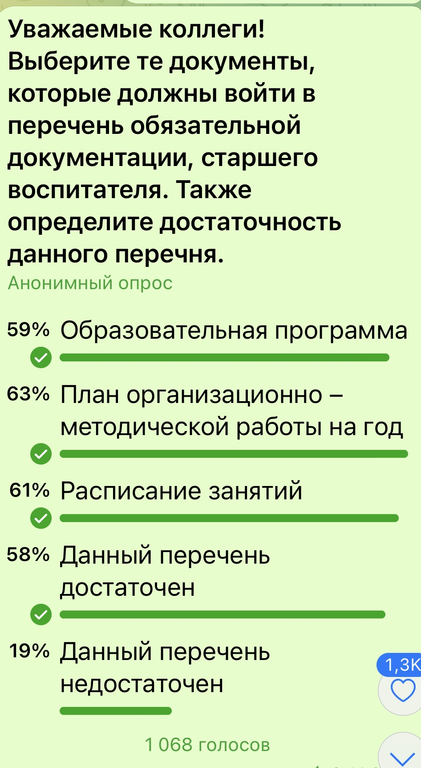
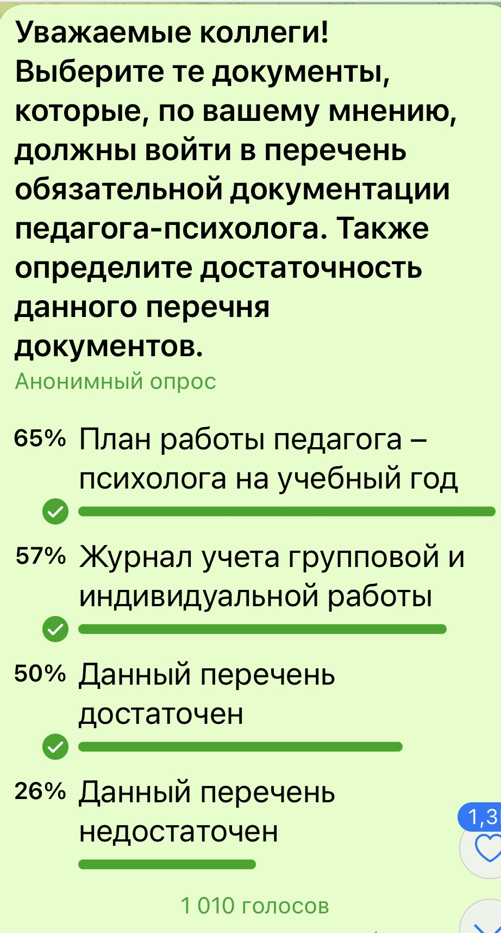
ПЕРЕЧНИ ДОКУМЕНТОВ ПЕДАГОГИЧЕСКИХ РАБОТНИКОВ
Музыкальный руководитель /
Инструктор по физической культуре
Календарно –тематический план
Можно сокращать количество документов уже сейчас!

Slide 13
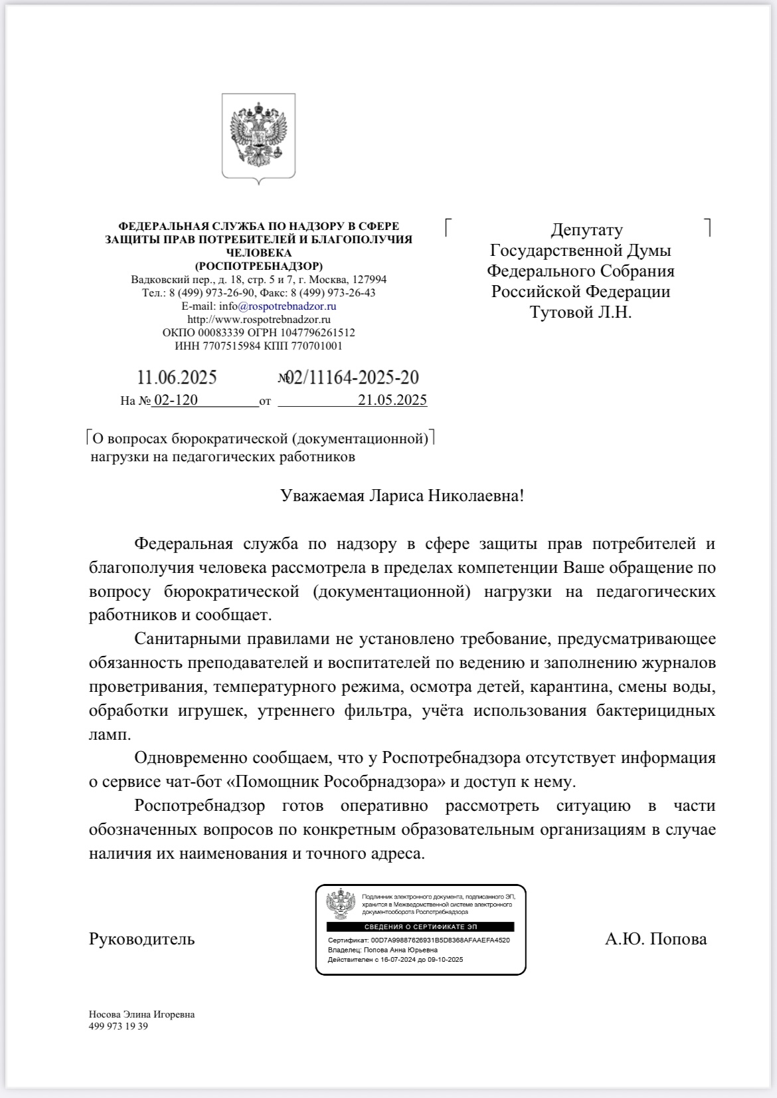
РАБОТА С РОСПОТРЕБНАДЗОРОМ
Не требуются
1. Журнал утреннего фильтра
2. Журнал кварцевания
3. Журнал проветривания
4. Журнал карантина
5. Журнал обработки игрушек
6. Журнал учета бактерицидных ламп

Slide 14
ОСНОВНЫЕ ЭТАПЫ СНИЖЕНИЯ БЮРОКРАТИЧЕСКОЙ НАГРУЗКИ
1 ЭТАП
Создание нормативно-правовой базы
2 ЭТАП
Реинжиниринг процессов
3 ЭТАП
Контроль за исполнением
Обучение подходам «Безбумажного управления»

Slide 15
ГОСУДАРСТВЕННАЯ РЕГЛАМЕНТАЦИЯ БЮРОКРАТИЧЕСКОЙ НАГРУЗКИ
Федеральное законодательство | Приказы и иные документы ФОИВ | Профстандарты | Должностные инструкции
Наделить полномочиями ФОИВы формировать перечни документов педагогических работников | Приказы о перечне документов педагогов всех уровней образования | Дополнить профстандарт педагога трудовой функцией «документационная деятельность» | Разработать и утвердить типовые должностные инструкции учителя-предметника и классного руководителя
 | Приказы о перечнях документов всех категорий педагогических работников | Обеспечить разработку профстандартов ко всем категориям педагогических работников | Разработать и утвердить типовые должностные инструкции для всех категорий педагогических работников
Наделить правом образовательные организации не отвечать на запросы, не имеющие федеральных оснований | Приказы о персональной ответственности за исходящую документацию из ФОИВ | Привести в соответствие федеральные, региональные и локальные НПА, а также методические и инструктивные материалы законодательству РФ
273 ФЗ, ст. 97. п. 3.1 Согласование региональных оценочных процедур с Рособрнадзором | Письмо Рособрнадзора от 26.12.2024 № 02-361 «Методические рекомендации о порядке согласования ..»
 | Постановление Правительства РФ о мероприятиях оценки качества образования
Нормы ФЗ по проведению и иных мероприятий, реализуемых за пределами образовательной программы | Изменения во ФГОС в части требований к объему рабочей программы воспитания
 | Приказ об утверждении функционала классного руководителя
Норма, запрещающая требовать заполнение информационных систем и мониторингов, не предусмотренных законодательством РФ | Приказы об утверждении мониторингов и информационных систем
Конкретизировать понятия «образовательная программа» и «педагогическая деятельность» | Методические рекомендации
Реализовано
Частично реализовано
Не реализовано

Slide 16

АНАЛИЗ ДОКУМЕНТАЦИИ ОБРАЗОВАТЕЛЬНОЙ ОРГАНИЗАЦИИ
Требуется ли федеральными НПА?
Не противоречит ли приказу 779?
Повышает ли эффективность процессов?
Кто использует?
Зачем использует?
Как помогает
обучающемуся?
Как влияет на качество образования?

Slide 17
НЕ ТРЕБУЮТСЯ
ВОСПИТАТЕЛЬ | УЧИТЕЛЬ | ПРЕПОДАВАТЕЛЬ СПО
Рабочие программы | Программа профилактики деструктивного поведения | Портфолио преподавателя
Ежедневное планирование с режимными моментами | Отчеты о ВПР, ОГЭ,ЕГЭ | Оценочные средства
Карты педагогической диагностики | Личные дела обучающихся
ИОМ | Отчеты о воспитательной работе
План взаимодействия со специалистами | Отчеты о внеурочной деятельности
Социальный паспорт (класса, группы)
Конспекты занятий
Протоколы родительских собраний
Планы и отчеты по саморазвитию

Slide 18
СКРЫТЫЕ МЕХАНИЗМЫ, ПРЕПЯТСТВУЮЩИЕ СНИЖЕНИЮ БЮРОКРАТИЧЕСКО НАГРУЗКИ
Аттестация
Требует подготовки большого количества документов и иных материалов, подтверждающих различные критерии и показатели
Положение об оплате труда
Поощряется подготовка дополнительных документов
Должностные инструкции
Содержат избыточные требования к функционалу
Поощряется участие в конкурсах и иных мероприятиях
Поощряется выполнение функционала, не связанного с педагогической деятельностью
Не конкретизируют обязанности и права в части документационной нагрузки
Самообследование
ПМПК
Отчет о самообследования порождает подготовку дополнительных отчетов
Положение о психолого-медико-педагогической комиссии" (приложение 2) требует информацию о результатах обучения
Необязательные документы
становятся обязательными

Slide 19

ДОЛЖНОСТНЫЕ ИНСТРУКЦИИ
273 ФЗ
Статья 47. Правовой статус педагогических работников. Права и свободы педагогических работников, гарантии их реализации
5) право на участие в разработке образовательных программ, в том числе учебных планов, календарных учебных графиков, рабочих программ учебных предметов, курсов, дисциплин (модулей), методических материалов и иных компонентов образовательных программ;
6) право на осуществление научной, научно-технической, творческой, исследовательской деятельности, участие в экспериментальной и международной деятельности, разработках и во внедрении инноваций;
9) право на участие в управлении образовательной организацией, в том числе в коллегиальных органах управления, в порядке, установленном уставом этой организации;
10) право на участие в обсуждении вопросов, относящихся к деятельности образовательной организации, в том числе через органы управления и общественные организации;
12) право на уважение человеческого достоинства, защиту от всех форм физического и психического насилия, оскорбления личности.
«Бумажное»
насилие педагогов –
печальная реальность

Slide 20

ДОЛЖНОСТНЫЕ ИНСТРУКЦИИ
Скорректировать обязанности и права в соответствии с 273 ФЗ
Внести перечень подготавливаемых документов в соответствии с Приказом Минпросвещения №779
Ориентация на ЕКС и Профессиональный стандарт
ОСНОВНЫЕ
(В СООТВЕСТСТВИИ С ДОЛЖНОСТЬЮ)
ДОПОЛНИТЕЛЬНЫЕ
(ИНОЙ ФУНКЦИНАЛ)
Компенсационные выплаты
Премии
Стимулирующие
ФИКСИРОВАННАЯ ОПЛАТА ТРУДА

Slide 21

НЕ ОБЯЗАНЫ
Осуществлять функции органов опеки (подомовые обходы) и других ведомств
Формировать дежурные патрули и участвовать в их работе
Проходить обучение (согласно 273 ФЗ – это право, а не обязанность)
Принимать участие в профессиональных конкурсах
Организовывать мероприятия, не предусмотренные образовательной программой
Принимать участие в работе методических объединений
Методическую работу осуществлять исключительно на рабочем месте
Готовить отчеты для разных ведомств
ОСНОВНОЙ ВИД ДЕЯТЕЛЬНОСТИ – ОБРАЗОВАТЕЛЬНАЯ !!!

Slide 22

ОБРАЗОВАТЕЛЬНЫЕ ОРГАНИЗАЦИИ НЕ ВПРАВЕ
Осуществлять деятельность, не предусмотренную 273 ФЗ
Статья 28. Компетенция, права, обязанности и ответственность образовательной организации
ОСНОВНОЙ ВИД ДЕЯТЕЛЬНОСТИ – ОБРАЗОВАТЕЛЬНАЯ !!!

Slide 23
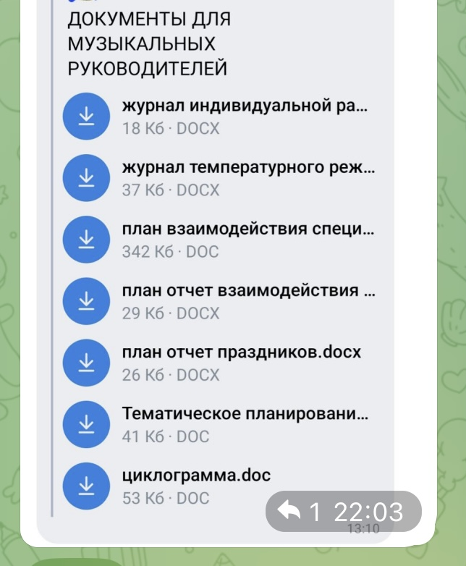
ЕСЛИ ТРЕБУЮТ БОЛЬШЕ ДОКУМЕНТОВ?
Выяснить какой федеральный нормативный акт устанавливает требования к ведению данного документа.
Если на федеральном уровне нет такого требования, то необходимо выяснить какой региональный нормативный акт устанавливает требования к подготовке данного документа и насколько это правомерно.
Если требование не установлено ни на федеральном, ни на региональном уровне, то необходимо проанализировать локальные акты вашей организации на предмет установления требования ведения данного документа.
Проверить должностные инструкции.
Если запрашивают документ, который не требуется ни федеральными, ни региональными, ни локальными актами, то вы не обязаны предоставлять такой документ.
Если в ваших локальных актах есть требования о подготовке документации, не являющейся обязательным требованием, то можно скорректировать локальный акт и упразднить данные документы из номенклатуры дел организации.

Slide 24
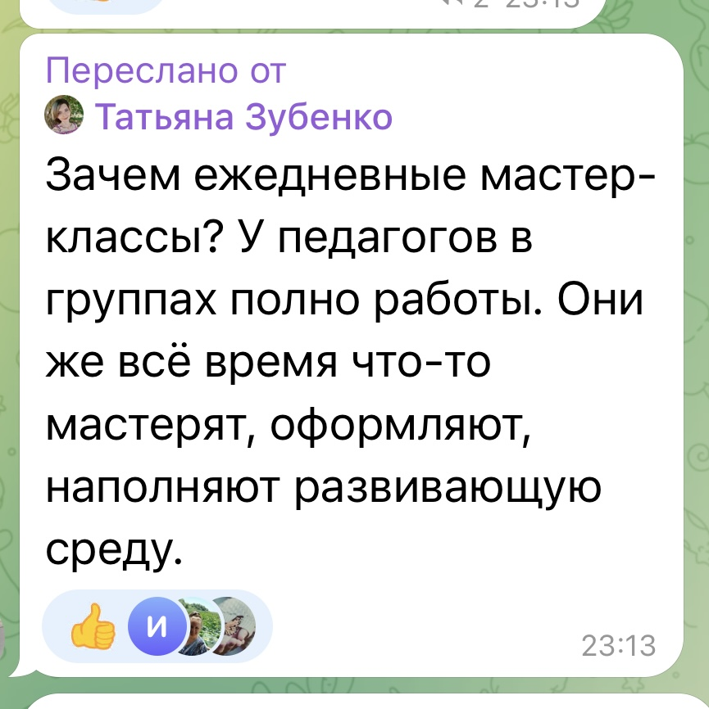
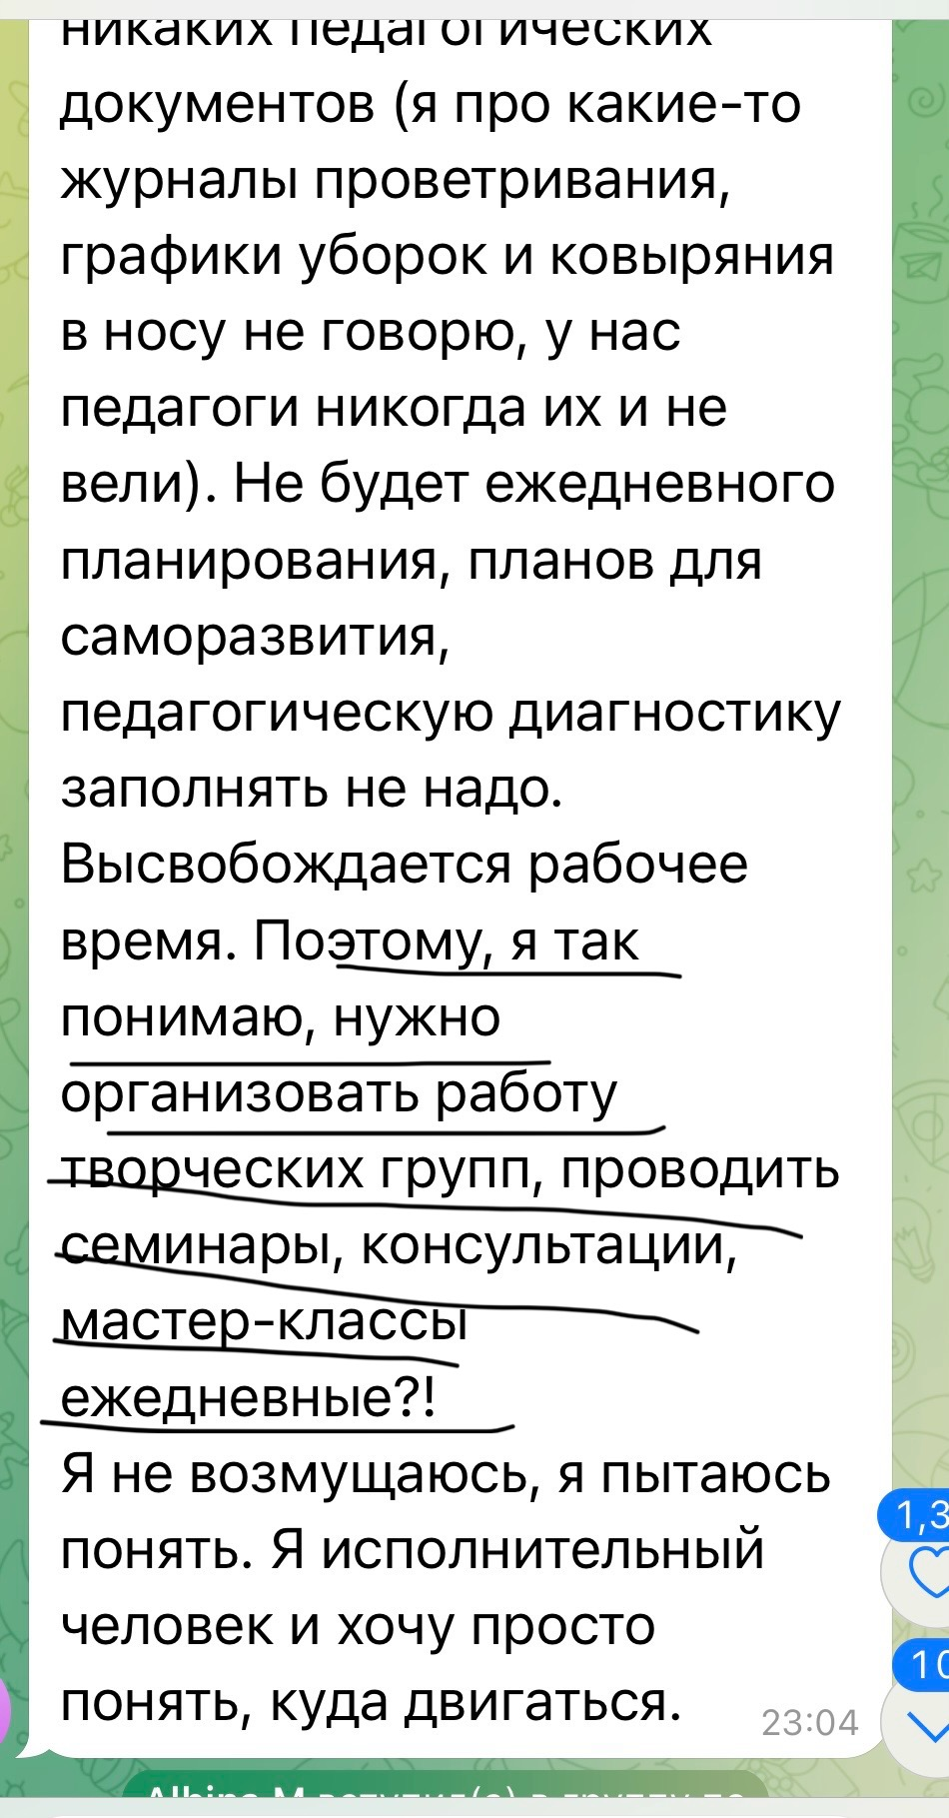

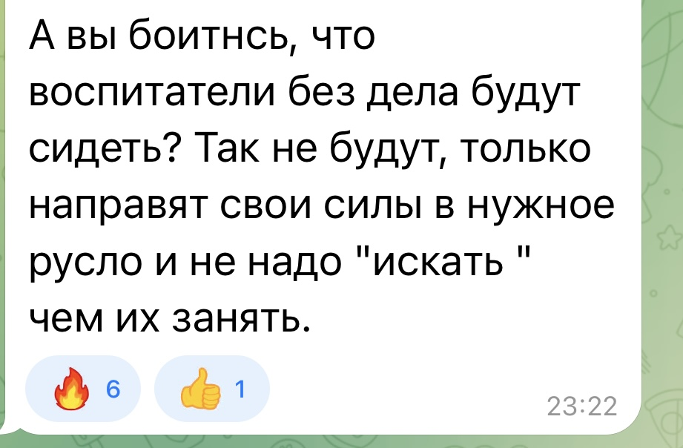
ЧТО ДЕЛАТЬ В ОСВОБОДИВШЕЕСЯ ВРЕМЯ?

Slide 25
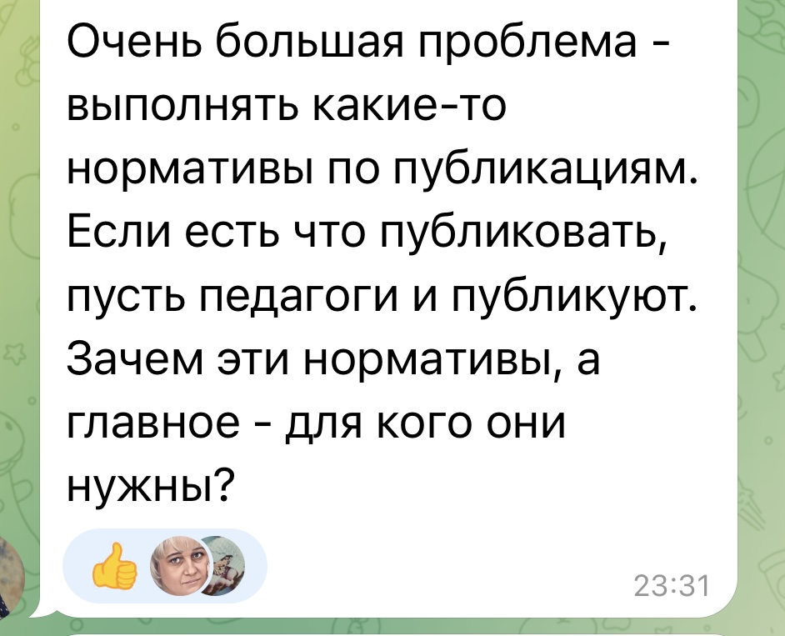
МЕТОДИЧЕСКАЯ РАБОТА ПЕДАГОГА
МЕТОДИЧЕСКАЯ РАБОТА ПЕДАГОГА
Деятельность, связанная с подготовкой к реализации ОП и анализом ее результативности
Разработка КТП (обязательный документ)
Разработка ОП (может участвовать)
Разработка дидактических материалов для занятий, конспектов, сценариев, подбор форм, методов и средств, и тд. (делает по своему усмотрению по мере необходимости)
Проведение педагогической диагностики и анализ ее результатов (делает по своему усмотрению по мере необходимости)
ПОВЫШЕНИЕ КВАЛИФИКАЦИИ
Деятельность, связанная с повышением уровня профессионального мастерства
Обучение по программам ПК (ст.47 п.5 273 ФЗ право на ДПО по профилю деятельности не реже 1 раза в 3 года)
Участие в проектах, конкурсах, форумах и др. НЕ является обязательным, по решению педагога.
Планы по саморазвитию, отчеты по самообразованию не являются обязательным документом.
Подготовка к аттестации в соответствии с установленными требованиями.
НАУЧНО-ИССЛЕДОВАТЕЛЬСКАЯ ДЕЯТЕЛЬНОСТЬ
Деятельность, связанная с проведением научных исследований
Собственные исследования (магистратура, аспирантура и др.)
Участие в исследованиях ОО в рамках «методической темы ОО»
Разработка и публикация научных статей, учебных изданий, монографий и др.
Участие в конференциях, симпозиумах, семинарах и др.
Главный результат – удовлетворенность всех участников образовательных отношений

Slide 26
ИСКЛЮЧЕНИЕ НЕЗАПЛАНИРОВАННЫХ ПОРУЧЕНИЙ
Плановая
деятельность образовательной организации
Внеплановая
деятельность
ГИБДД
МЧС
План мероприятий на год
МВД
МИНЗДРАВ
Образовательная программа
(ФГОС)
МИНЭКОЛОГИИ
ДРУГИЕ

Slide 27
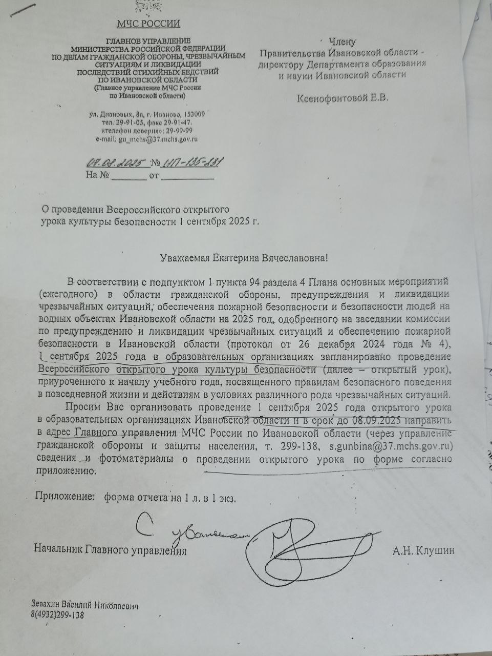
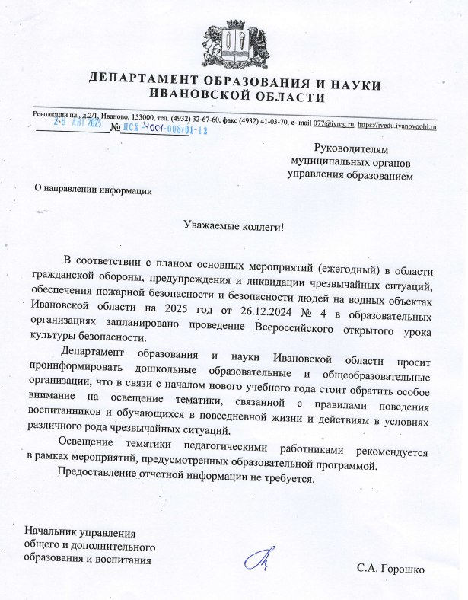
ИСКЛЮЧЕНИЕ НЕЗАПЛАНИРОВАННЫХ ПОРУЧЕНИЙ

Slide 28
ЧЕК-ЛИСТ МЕРОПРИЯТИЙ В РЕГИОНЕ
№ | Мероприятие | Отметка
1 | Издание приказа о назначении ответственных за исполнение мероприятий по снижению бюрократической нагрузки
2 | Создание и сопровождение «Горячей линии»
3 | Информирование работников образования о нормах законодательства, регулирующих объем документарной нагрузки на учителей. Доведение до каждого педагога
4 | Корректировка инструкции о делопроизводстве в РОИВ
5 | Формирование единого регионального плана мероприятий для ОО
6 | Анализ и устранение скрытых механизмов, препятствующих снижению бюрократической нагрузки
7 | Корректировка правил внутреннего распорядка ОО
8 | Корректировка положения об аттестации педагогических работников
9 | Проведение совещаний и педагогических советов по вопросу снижения бюрократической нагрузки
10 | Проведение анализа и сокращение мониторингов и запросов
11 | Проведение анализа и сокращения данных, собираемых в региональных информационных систем
12 | Доработка региональных информационных систем в сфере образования с учетом принимаемых мер по снижению бюрократической нагрузки на образовательные организации.
13 | Освещение мероприятий по снижению бюрократической нагрузки в региональных СМИ и социальных сетях
14 | Создание специального раздела на сайте РОИВ
15 | Создание и организация работы межведомственной рабочей группы по снижению бюрократической нагрузки
16 | Проведение аудита мониторингов и запросов на предмет соответствия закону в каждом ведомстве
17 | Формирование единого межрегионального перечня документов и показателей, требуемых от ОО
18 | Организация контрольных (надзорных) и профилактических мероприятий, направленных на соблюдение контролируемыми лицами допустимой документационной нагрузки педагогических работников
19 | Проведение в образовательных организациях профилактических визитов, экспертных сессий по вопросам снижения бюрократической нагрузки
20 | Проведение ежемесячных мониторингов забюрократизированности региона

Slide 29

ПЛАН МЕРОПРИЯТИЙ ОБРАЗОВАТЕЛЬНОЙ ОРГАНИЗАЦИИ ПО СНИЖЕНИЮ БЮРОКРАТИЧЕСКОЙ НАГРУЗКИ
Проведение педагогического совета по вопросу снижения документационной нагрузки педагогических работников ДОУ.
Анализ нормативно-правовых актов, связанных с трудовой деятельностью воспитателя и их актуализация.
Актуализация и упорядочение перечня внутренних отчётных документов и мониторингов, требующих привлечение педагогов.
Внесение изменений в должностные инструкции с учётом положений Федерального закона «Об образовании в РФ», приказов Минпросвещения и Минтруда России.
Внесение изменений в локальные акты ДОУ (должностные инструкции, должностные обязанности, Правила внутреннего распорядка, положение об оплате труда, положение о разработке и реализации образовательной программы, положение о проведении педагогической диагностики и др.).
Исключение незапланированных поручений и обязанностей, не связанных с непосредственным решением педагогических задач.
Внедрение информационных технологий для сбора отчётных данных и данных мониторингов.
Повышение квалификации в области применения информационных технологий для оформления содержания и результатов педагогической деятельности
Замещение документов, оформляемых на бумажном носителе, на электронную форму.
Исключение дублирования информации на электронном и бумажном носителе.
Правовое просвещение посредством размещения правовой информации в открытых и общедоступных информационных ресурсах образовательной организации, проведения заседания педагогического совета, индивидуальных консультаций, обучения.

Slide 30


Обязательные документы
13
№ п/п | Наименование локального нормативного акта | Ссылка на статью, часть статьи закона или иного нормативного правового акта
1 | Документ о языке, языках образования | Часть 6 статьи 14 273-ФЗ
2 | Правила внутреннего распорядка обучающихся образовательной организации | Пункт 1 части 3 статьи 28, часть 4 статьи 43, подп. «д» пункта 2 части 2 статьи 29 273-ФЗ
3 | Правила внутреннего трудового распорядка образовательной организации | Пункт 1 части 3 статьи 28, часть 7 статьи 47, часть 3 статьи 52 273-ФЗ
4 | Правила приема обучающихся образовательной организации на образовательные программы | Пункт 8 части 3 статьи 28, часть 2 статьи 30, часть 9 статьи 55 273-ФЗ
5 | Коллективный договор | Подпункт «д» пункта 3 части 2 статьи 29, часть 7 статьи 47 273-ФЗ
6 | Режим занятий обучающихся в образовательной организации | Часть 2 статьи 30 273-ФЗ
7 | Документы, регламентирующие порядок и основания перевода, отчисления обучающихся | Часть 2 статьи 30 273-ФЗ
8 | Документы, регламентирующие порядок оформления возникновения, приостановления и прекращения отношений между образовательной организацией и обучающимися | Часть 2 статьи 30 273-ФЗ
9 | Порядок, регламентирующий пользование лечебно-оздоровительной инфраструктурой, объектами культуры и объектами спорта образовательной организации | Пункт 21 части 1 статьи 34 273-ФЗ
10 | Порядок создания, организации работы, принятия решений комиссией по урегулированию споров между участниками образовательных отношений и их исполнения | Часть 6 статьи 45 273-ФЗ
11 | Порядок, регламентирующий бесплатное пользование педагогическими работниками образовательной организации библиотеками и информационными ресурсами, а также доступ к информационно-телекоммуникационным сетям и базам данных, учебным и методическим материалам, музейным фондам, материально-техническим средствам обеспечения образовательной деятельности | Пункт 7 части 3 статьи 47 273-ФЗ
12 | Порядок, регламентирующий пользование педагогическими работниками образовательной организации образовательными, методическими и научными услугами организации, осуществляющей образовательную деятельность | Пункт 8 части 3 статьи 47 273-ФЗ
13 | Нормы профессиональной этики педагогических работников образовательной организации | Часть 4 статьи 47 273-ФЗ
Задать вопросы, сообщить об избыточной нагрузке

Slide 31
НАУЧНО-МЕТОДИЧЕСКОЕ СОПРОВОЖДЕНИЕ СНИЖЕНИЯ БЮРОКРАТИЧЕСКОЙ НАГРУЗКИ
Разработка и реализация программы развития
Управление образовательной организацией
Разработка локальных актов
Оценка эффективности и результативности деятельности
Разработка учебно-методической документации
Правовое просвещение
Вебинары
Работа в чатах
Информационный ресурс «Образование без бюрократии»
Семинары-совещания
Синхронизация ОО, ИРО, РОИВ, Рособрнадзора

Slide 32
ОТБОР ПРЕДЛОЖНИЙ «ОБРАЗОВАНИЕ БЕЗ БЮРОКРАТИИ»
Цель:
выявить лучшие практики по снижению бюрократической нагрузки в образовании
Конкурс «продуктов»
Конкурс организаций
Нормативные документы
Должностные инструкции
Модели аттестации
Модели документооборота
Эффективные модели «безбумажного» управления
Физические лица, творческие и научные коллективы
Детские сады, школы, колледжи, вузы, ИРО, РОИВ
2 этапа
1 этап – Региональный
2 этап – Федеральный
2025 год
Добровольное
участие

Slide 33
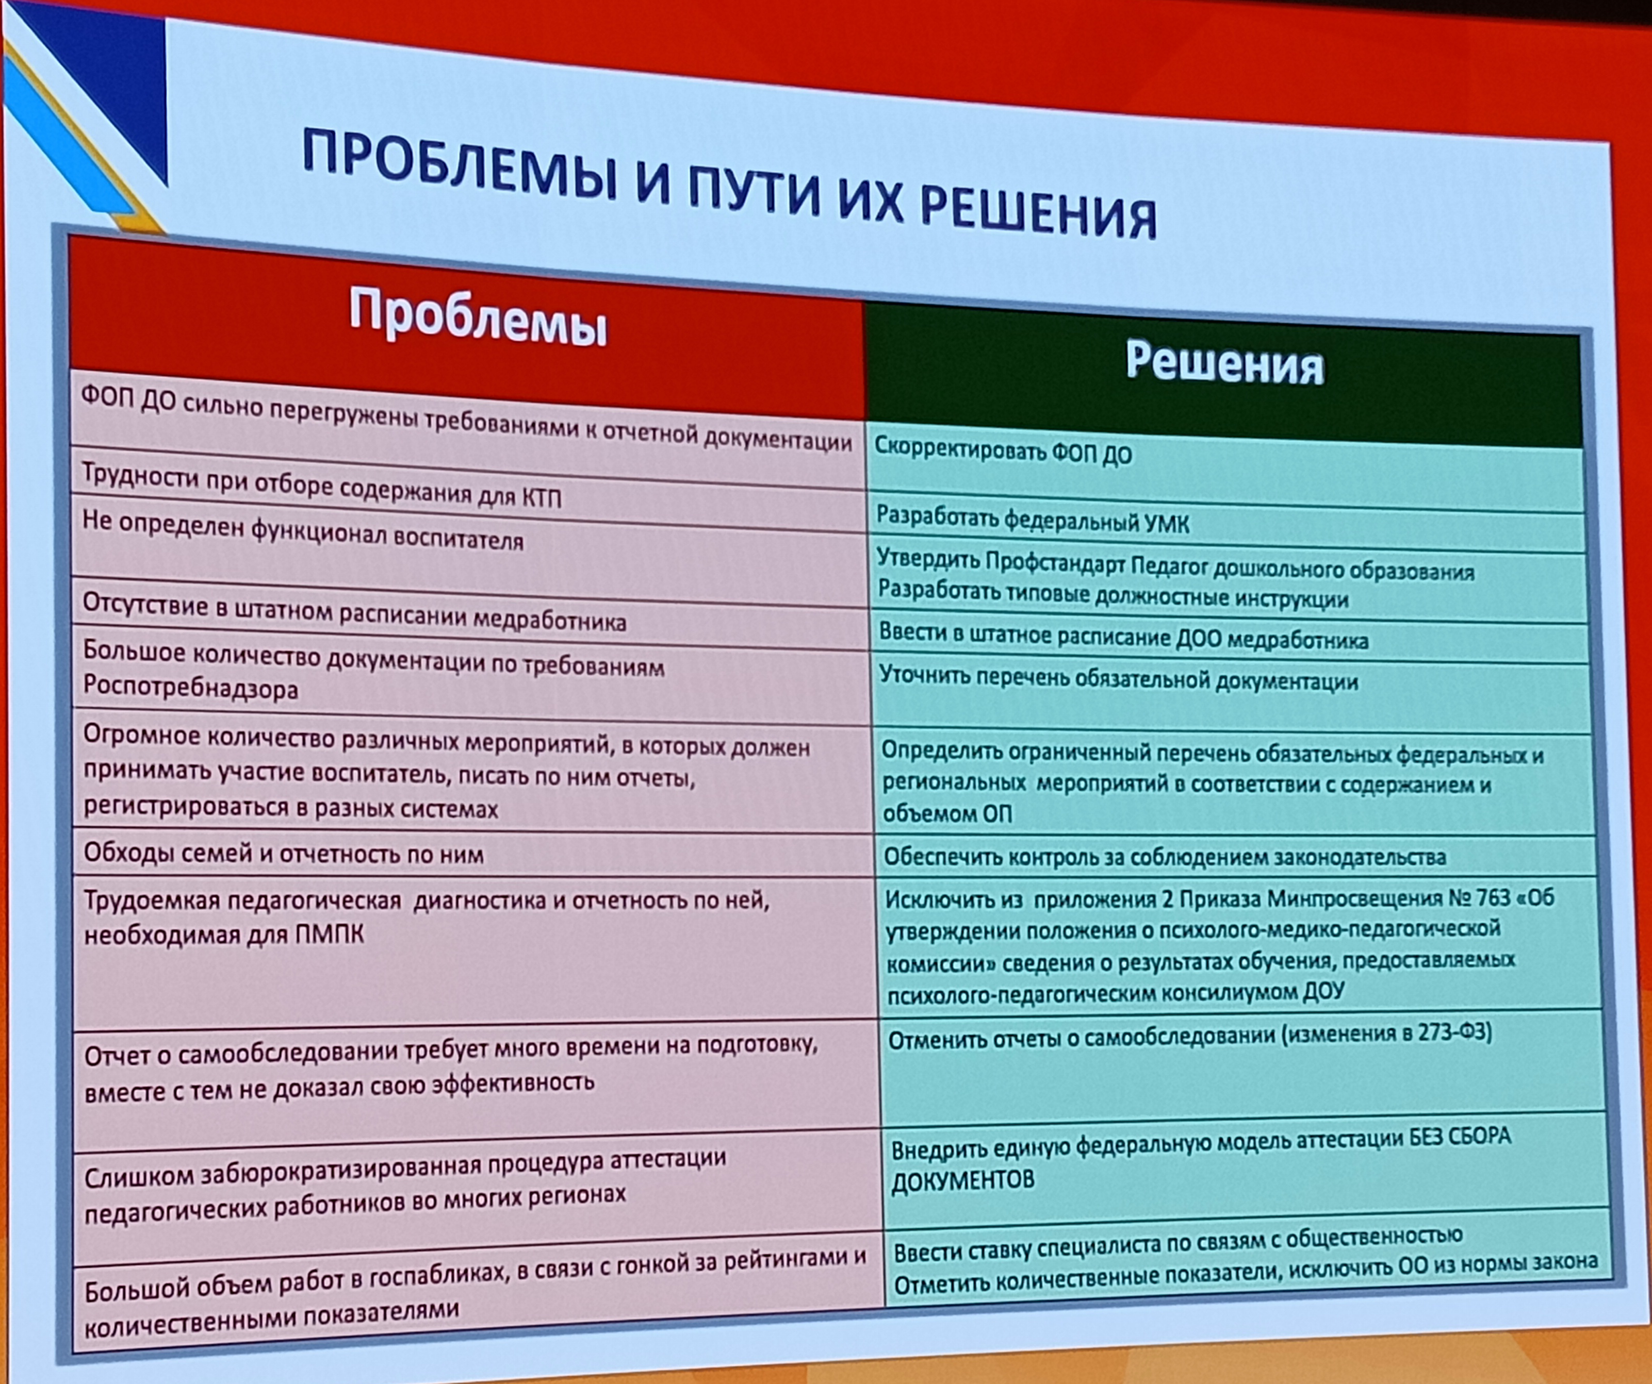

Slide 34



ЧАТЫ С ПЕДАГОГИЧЕСКИМИ РАБОТНИКАМИ
Дошкольное образование_Бюрнагрузка
СПО_Рособрнадзор
Школы_Бюрнагрузка

